Slide 1

Румунiя

Slide 2
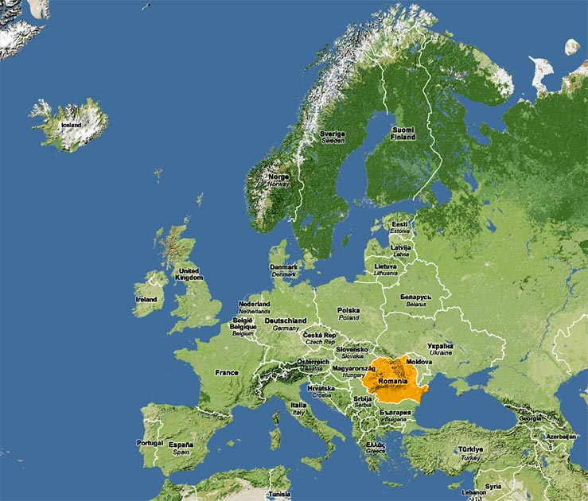
Географічне положення
Країна розташована у південно-східній частині Центральної Європи, в басейні нижнього Дунаю.
На півночі і сході межує з Республікою Молдова (450 км) і Україною (169 км), на північному заході - з Угорщиною (443 км), на південному заході - з Сербією і Чорногорією (476 км), на півдні - з Болгарією (608 км). На південному сході омивається Чорним морем.

Slide 3
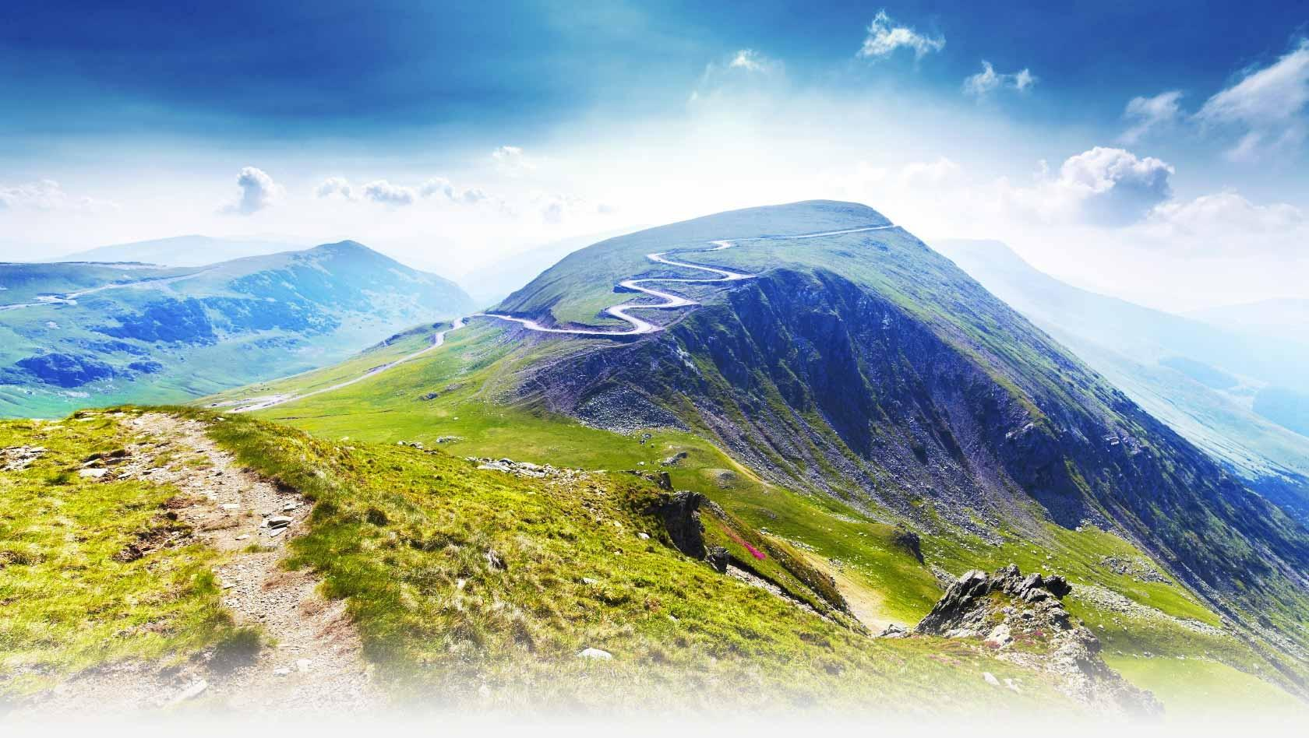
2/3 країни займають гори:
центр і північ – Східні та Південні Карпати
(найвища точка – г. Молдовяну,2544 м), Трансильванське плато;
захід – Західно – румунські гори;
південний – схід - плато Добруджа.
Гори обрамлені півкільцем рівнин:
з півдня – Нижньодунайською;
із заходу – частиною Середньодунайської
( Панонською);
зі сходу – невисоким Молдавським високогір’ям.
Головна водна артерія Румунії — ріка Дунай із притоками Жиу, Олт, Сирет, Прут.

Slide 4
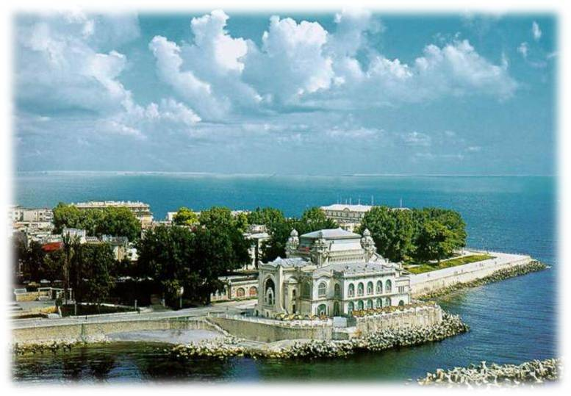
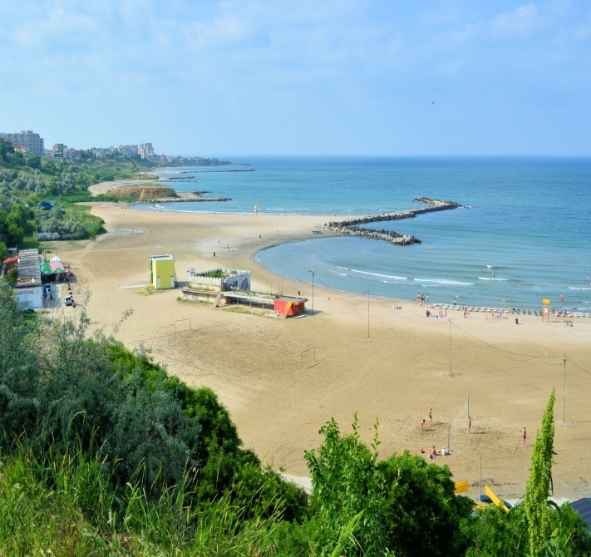
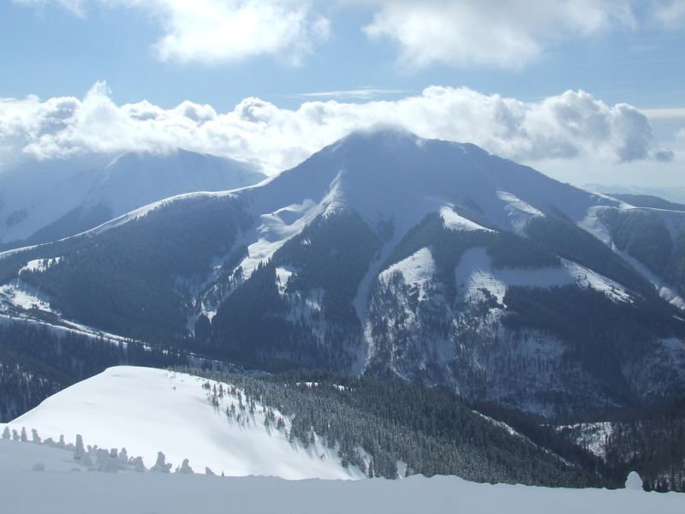
Клімат
У Румунії помірно континентальний. Зима — холодна і сніжна. Часто супроводжується дошкульними вітрами. Найм'якша вона на Чорноморському узбережжі. Літо — дуже тепле. Середньорічні температури коливаються від +7 на півночі до +11 °С на півдні. Середня температура січня -3, липня +24 °С. Середньорічна кількість опадів — 580 мм. Найбільше їх у центрі країни, де сходяться Трансільванські Альпи з Карпатами — до 1500 мм.

Slide 5
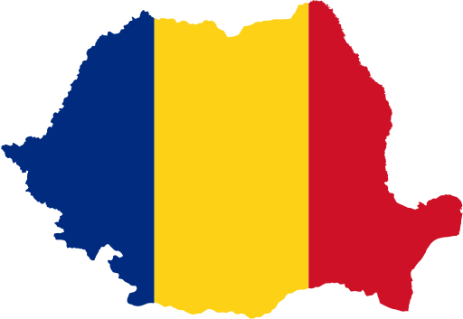
Офіційна назва - Румунія (România рум. мова, Romania - англ. мова)
Державний устрій – парламентська республіка.
Глава держави - Президент,
глава уряду - прем'єр-міністр.
1 грудня (Національний День Румунії). Рік здобуття незалежності: 1878
Законодавчий орган
— двопалатна Національна асамблея, яка складається із Сенату (рум. Senat, 137 місць) і Палати депутатів (рум. Camera Deputaţilor, 332 місця).

Slide 6
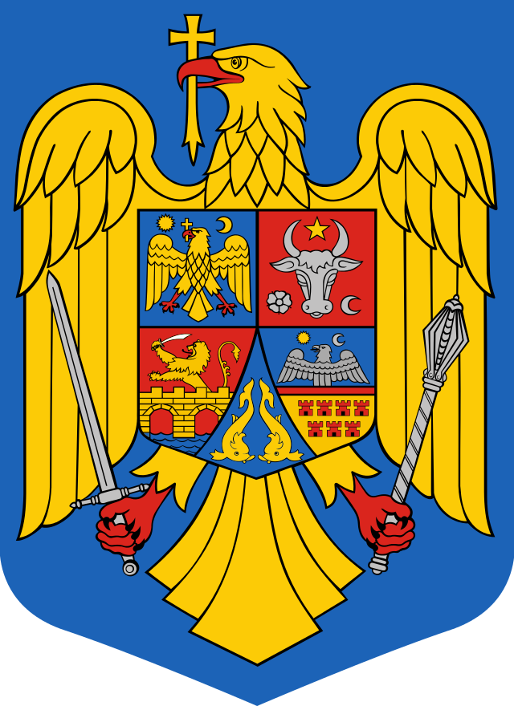

Державний гімн -
"Прокинься, румун".
Державна мова - румунська
Державний прапор - являє собою червоний, жовтий і синій триколор –
3 вертикальних рівних лінії.
Був прийнятий у 1848 р. під час революції в Цара Роминеаске.
Державний герб –
прийнятий у 1992 році. Являє собою орла, який тримає у клюві хрест, а в кігтях шаблю і скіпетр, на грудях представлена композиція з п'яти гербів історичних провінцій:
Цара Роминеаске, Молдова,
Трансільванія, Добружа і Банат.

Slide 7
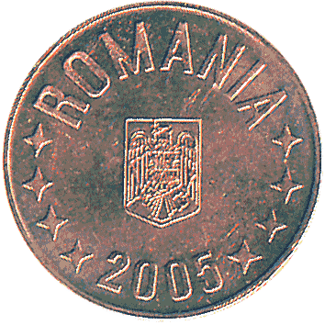
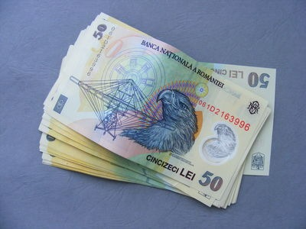
Грошова одиниця - лея = 100 баней.
Румунські гроші - леї - дуже цікаві, надруковані на спеціальному папері, на кожній купюрі є прозоре віконце у вигляді орла з хрестом в зубах. Їх важко зім'яти, порвати, їх можна навіть попрати, і з ними нічого не станеться.

Slide 8
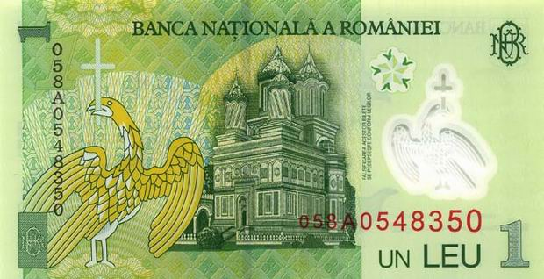
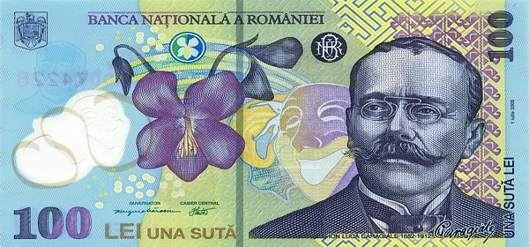

Slide 9
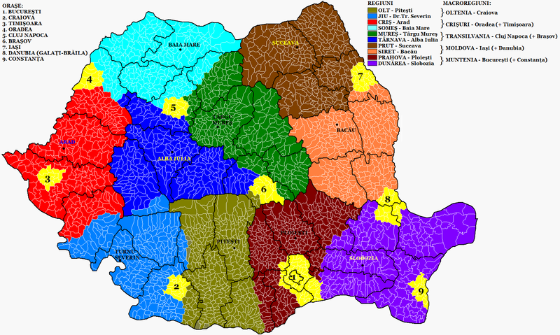
Адміністративний поділ
Румунія поділяється на 41 повіт(жудець); столиця Бухарест прирівняна до повіту. Повіти поділяються на муніціпії (municipiu),
міста (oras), комуни (comuna).

Slide 10
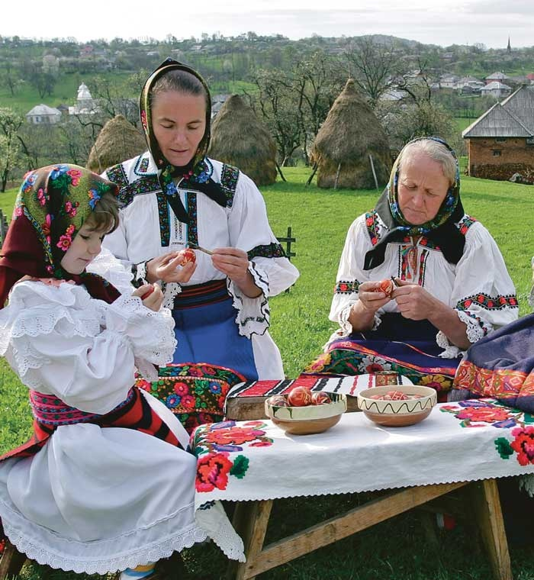
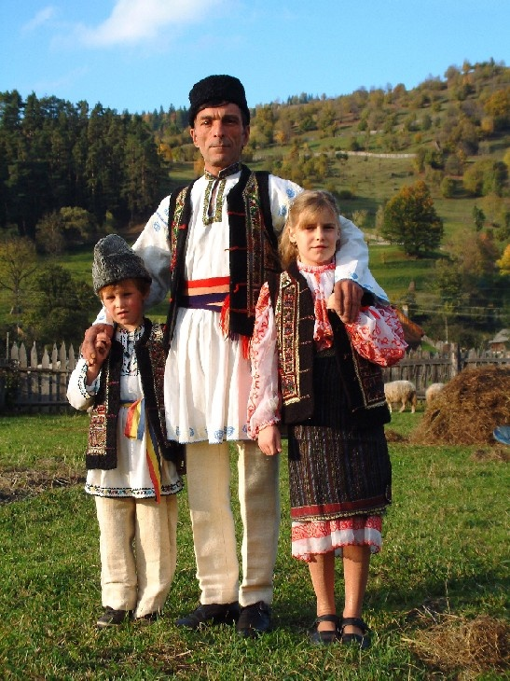
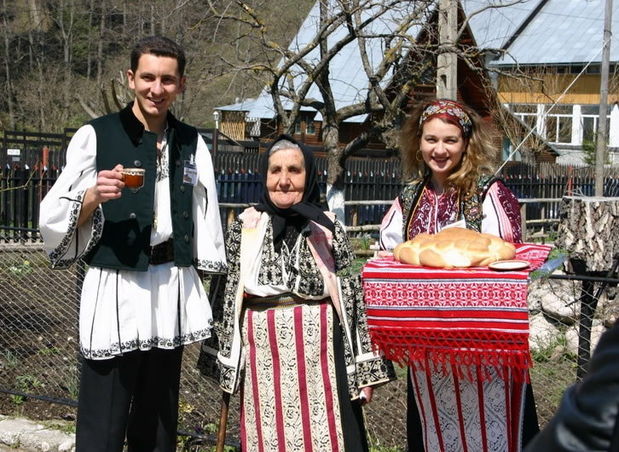
Населення Румунії на сьогодні складає приблизно 19 644 000 чоловік. В країні живуть румуни, венгри, цигани, українці, німці, росіяни, турки, кримські татари, серби, словаки.
89% - румуни,
7,9% - угорці,
1,6% - німці,
1,5% - інші.

Slide 11
Середня тривалість життя (роки)

Slide 12
Румунія — індустріально-аграрна країна.
Близько 30% робочої сили зайнято у с/г, 23% - у промисловості, 47% - у сфері обслуговування.
Основні галузі промисловості: гірнича, лісоматеріалів, металургійна, хімічна,
машинобудування, харчова, нафтопереробна.
Завдяки наявності в країні потужної мінерально-сировинної бази тут склалася достатньо розвинута важка промисловість.
Виробництво електроенергії концентрується в основному на теплових електростанціях. Найбільший промисловий центр — столиця. Великими промисловими регіонами є дунайські порти Ґалац і Бреїла, міста північного сходу та північного заходу країни.

Slide 13
Географія експорту:
Італія - 22%, Німеччина - 19,6%, Франція - 5,9%, США - 3,8%.
Склад імпорту:
машини й устаткування - 23%, паливо й енергоносії - 14,2%, продукція хімічної промисловості - 8,7%, текстиль і продовольство - 17,1%.
Географія імпорту:
Німеччина - 17,5%, Італія - 14,7%, Франція - 6,9%, США - 4,2%.
Паливо, корисні копалини і метали становлять приблизно половину імпорту країни.

Slide 14
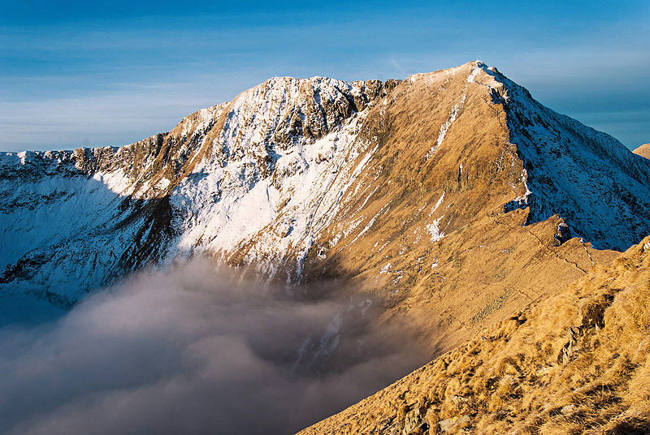
Цікаві факти про Румунію
г. Молдовяну, 2544 м

Slide 15
У невеликому селі Сепинці (Săpânța) неподалік румунсько-українського кордону знаходиться «Веселий цвинтар» (Cimitirul Vesel). Тут, біля підніжжя гори Гутей, смерть посміхається, іноді сумно, іноді іронічно. Принцип, який ведеться споконвіку, що про мертвих говорять тільки щось добре, а коли немає що сказати, то просто нічого не говорять, тут в Сепинці не дотримується, тому що надгробні хрести, прикрашені яскравими ілюстраціями з життя покійних мешканців села. Мабуть, це єдине кладовище в світі, де люди, котрі відвідують його, посміхаються, і навіть сміються. Звичайно ж, родичі, які ховають тут своїх рідних і друзів, сумують за ними, як і всі інші, однак життя в цьому куточку Румунії ніколи не було легким. Тому місцеві мешканці втішають себе думкою, що покійні закінчили свої земні муки і їх подальший шлях буде більш щасливим.

Slide 16
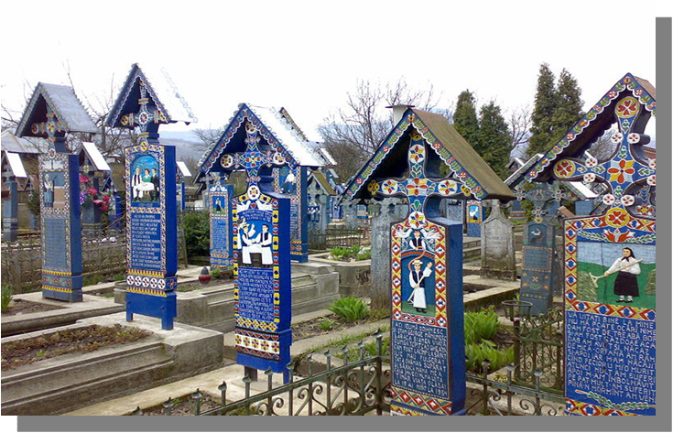

Slide 17
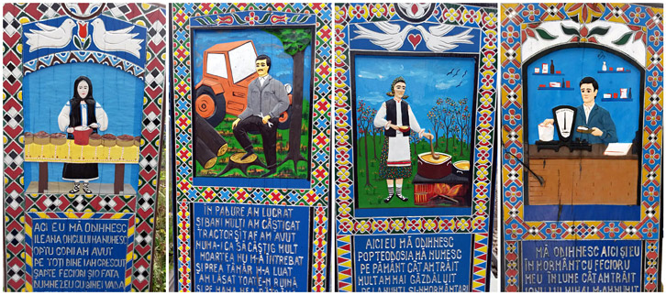
Відомо, що Сепинцівське кладовище було оголошено найбільш цікавим кладовищем в Європі і другим в світі після єгипетської Долини царів. Титул цей присвоєно на Симпозіумі надгробних пам’ятників, що пройшов у 1998 році в США, але сепинцівський пам’ятник було оголошено унікальним в світі набагато раніше і внесено до Всесвітньої спадщини ЮНЕСКО. Сьогодні на цвинтарі понад 800 кольорових надмогильних пам’ятників. “Веселий цвинтар” закликає сприймати смерть радісно, адже для померлого земні страждання скінчилися, а на тому світі – рай.

Slide 18
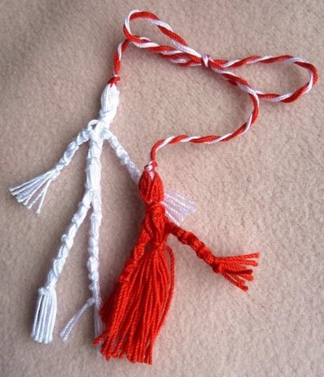
У Румунії святкують прихід весни дуже цікавим способом. Першого березня усі один одному дарують марцишори. Це невеликі саморобні ляльки з білих і червоних ниток, своєрідний символ перемоги весни і любові над холодом і смертю. Їх носять увесь березень!

Slide 19
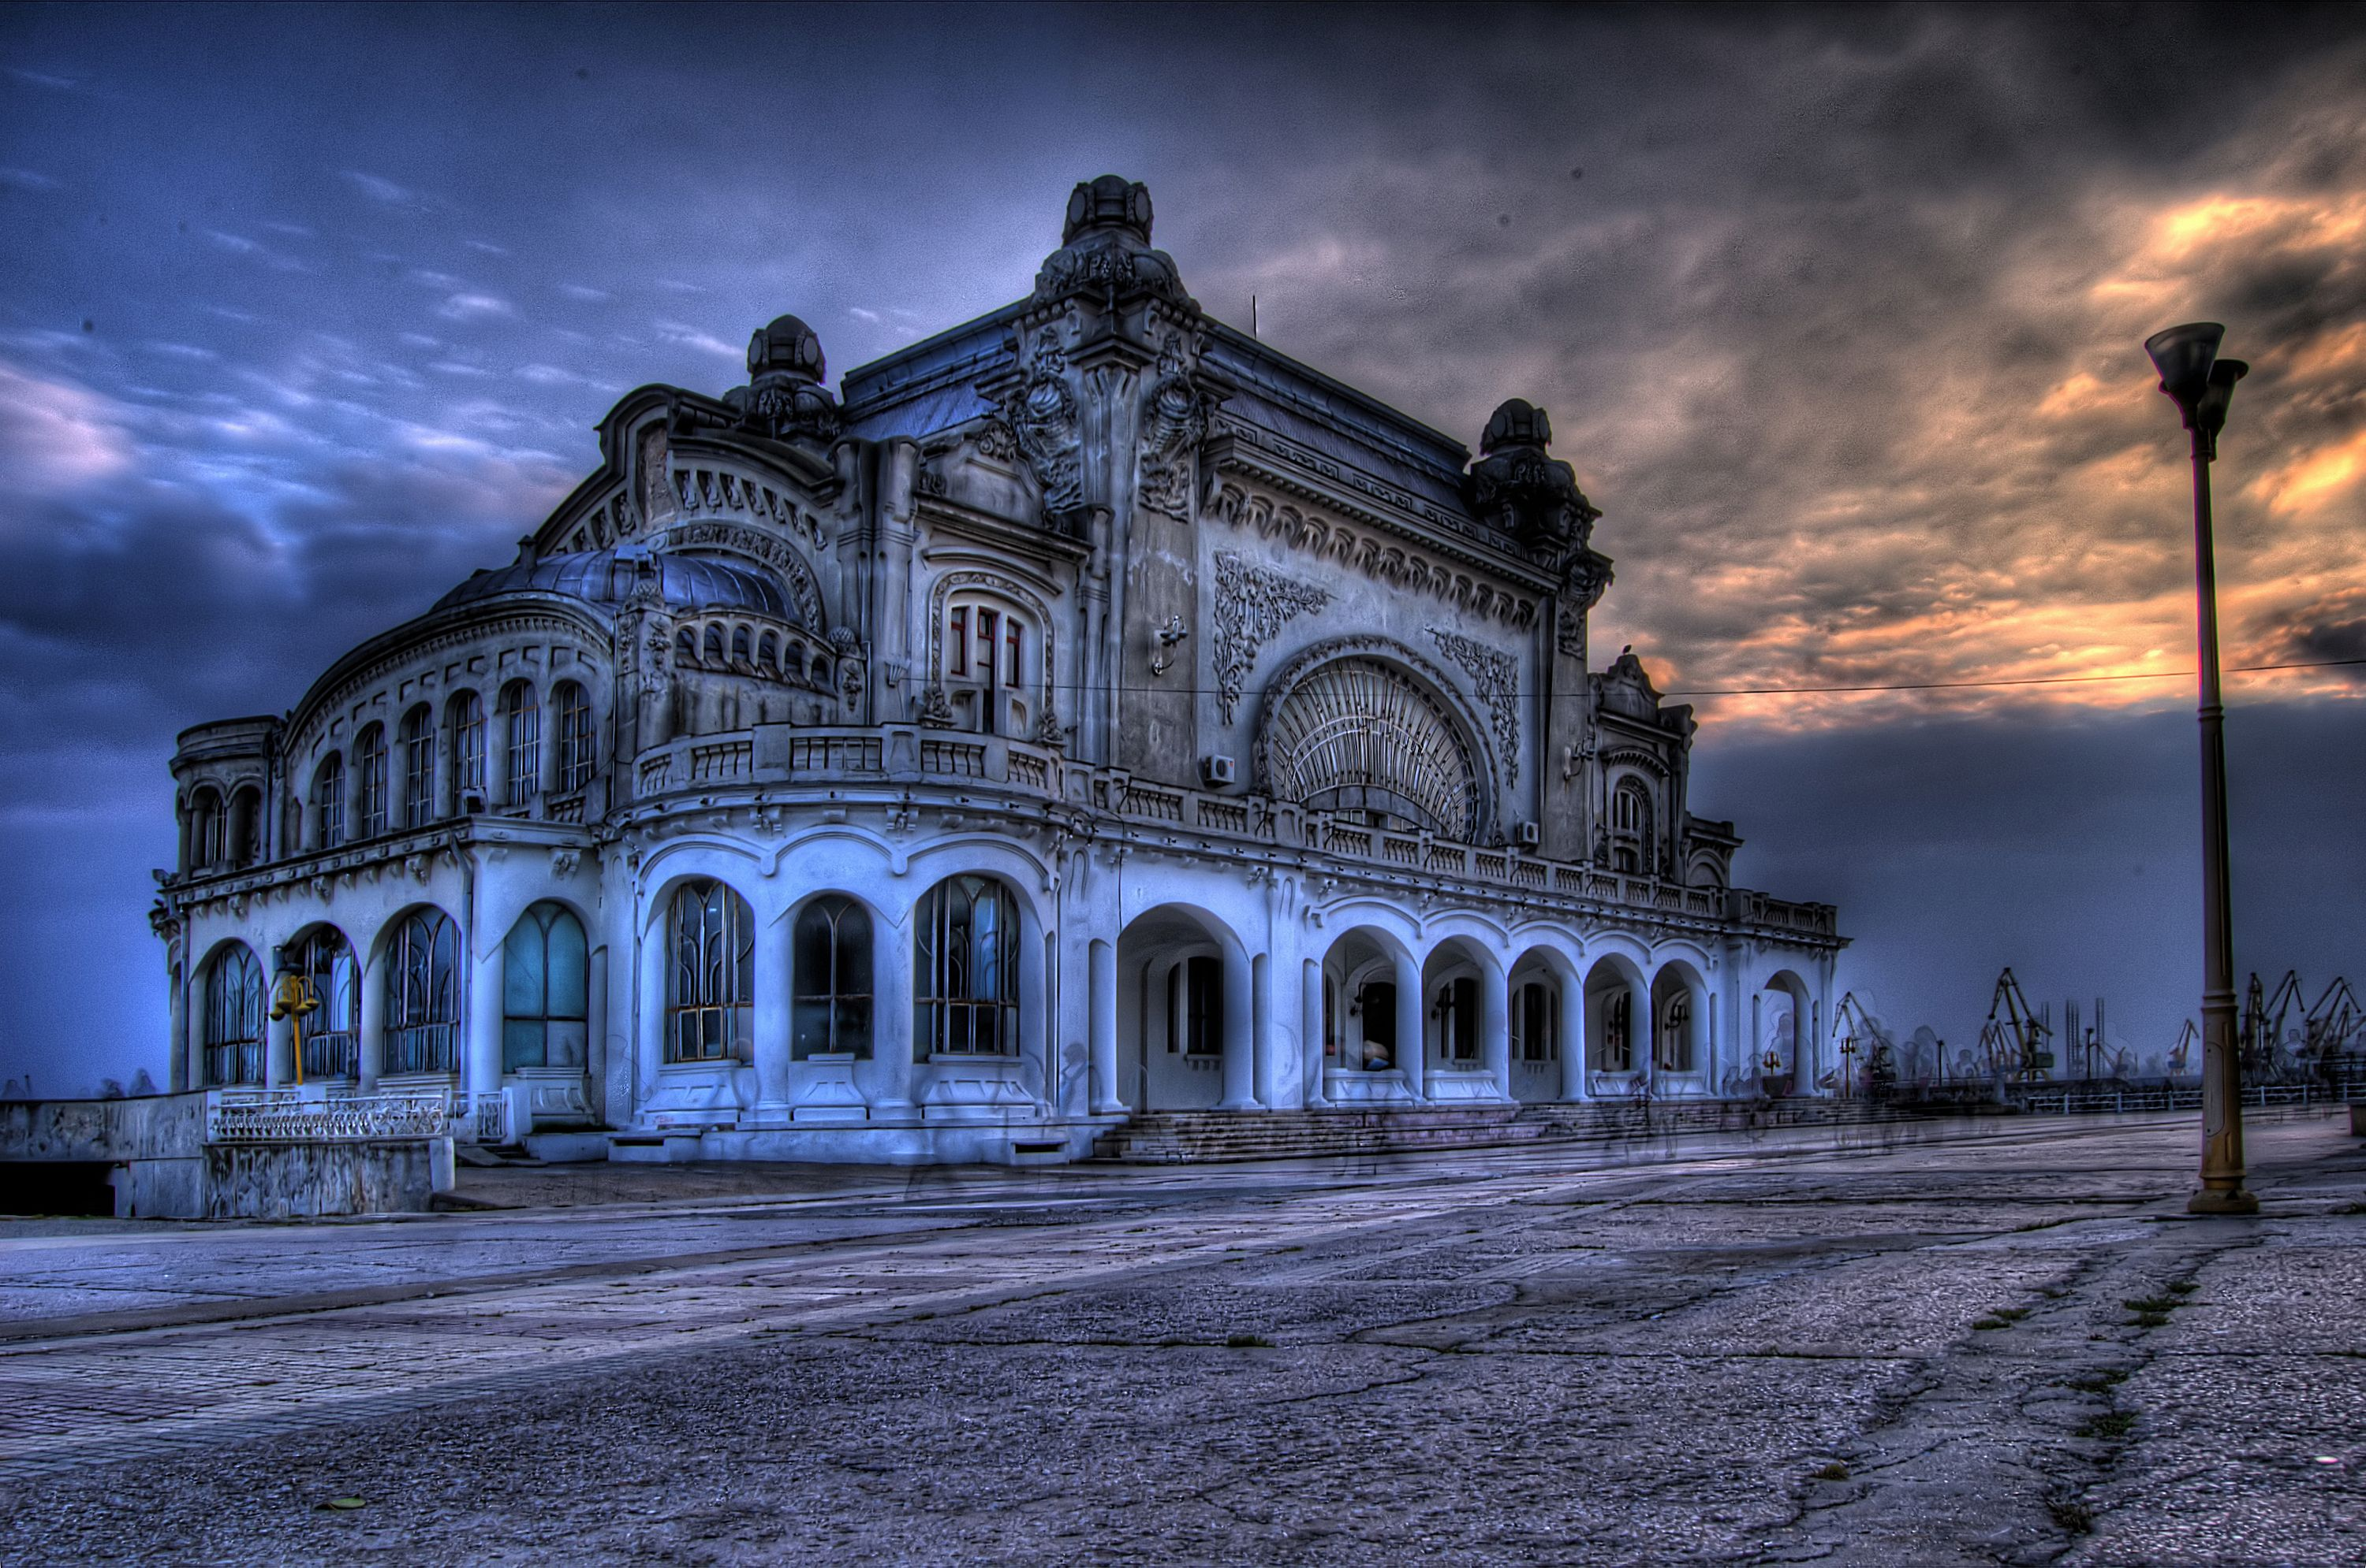
Вважається, що Румунія – “країна вампірів”. Багато туристів їдуть в Бухарест та Браун, щоб подивитися на замок Дракули, але , як виявилось, самі румуни взагалі не знають хто такі вампіри. В їх казках та розповідях таких чарівних істот немає.

Slide 20
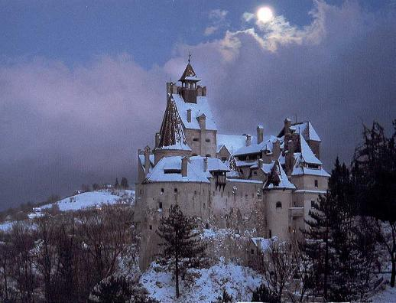
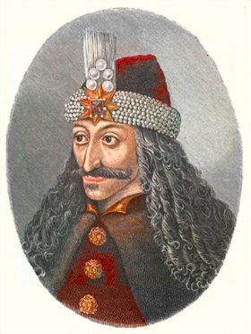
Був в Мунтьянській землі воєвода, християнин грецької віри, ім'я його по-валашськи Дракула, а по-нашому - Диявол. Такий жорстокий і мудрий був, що, як ім'я, таке було і життя його.

Slide 21
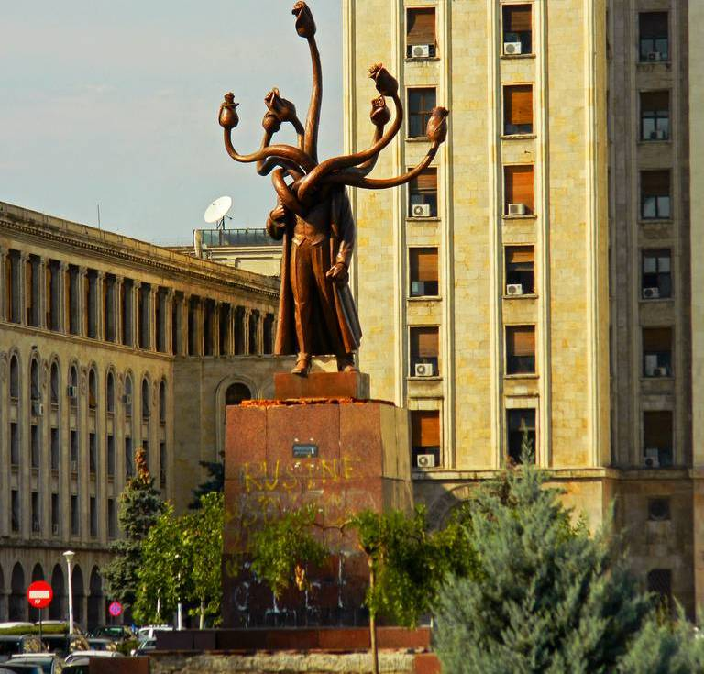
Найцікавіше.
В столиці – Бухаресті встановили новий пам’ятник Леніну
З трояндами замість голови. Скульптор пояснює,
що метою було показати відсутність загального інтересу румунів до політичних діячів.

Slide 22
ДЯКУЮ ЗА УВАГУ!

